Slide 1
Цифровой справочник “Нейросети”
Выполнила:
студент 4 курса
09.03.01 Информатика и вычислительная техника, Технологии разработки программного обеспечения
Мельник Эмилия Васильевна
Руководитель:
к.п.н., доцент Гончарова Светлана Викторовна

Slide 2
Актуальность
Справочники по нейросетям, которые доступны в сети Интернет, зачастую представляют собой научные публикации, для освоения которых требуется серьезная профильная подготовка, либо краткие и поверхностные обзоры, не дающие полного и системного представления о нейросети и ее технологии. Актуальность представленных в справочниках материалов зачастую не соответствует действительности, а также справочный материал не сопровождается визуальными пояснениями и не ориентирован на практическое применение знаний. В соответствии с упомянутыми факторами возникает потребность в создании ресурса, который совмещал бы в себе теоретические сведения, практические примеры, визуальные пояснения и удобный формат для изучения.

Slide 3
Предмет
Предмет исследования — методы и средства создания цифрового справочника на основе веб-технологий.

Slide 4
Цель
Целью настоящей работы является разработка цифрового справочника по теме нейросетей, содержащий обучающие и справочные материалы, и направленного на повышение доступности информации в этой области.

Slide 5
Задачи
Изучить основные виды нейросетей и области их применения;
провести обзор существующих справочных и обучающих ресурсов по теме нейронных сетей;
определить структуру цифрового справочника и критерии отбора тем;
разработать веб-сайт с возможностью размещения статей, изображений и видеофрагментов;
создать и оформить статьи, раскрывающие ключевые аспекты работы нейросетей;

Slide 6
Инструменты и технологии
Для разработки цифрового справочника использовались HTML, CSS и JavaScript как основные технологии фронтенда. HTML и CSS обеспечивают структурирование и визуальное оформление страниц. JavaScript применяется для добавления интерактивности и динамического обновления содержимого. В качестве сборщика модулей выбран Webpack, поскольку он позволяет эффективно организовать структуру проекта, подключать модули и оптимизировать ресурсы для продакшн-сборки. Для публикации сайта используется NGINX — это легкий и быстрый веб-сервер, подходящий для обслуживания статических файлов.

Slide 7
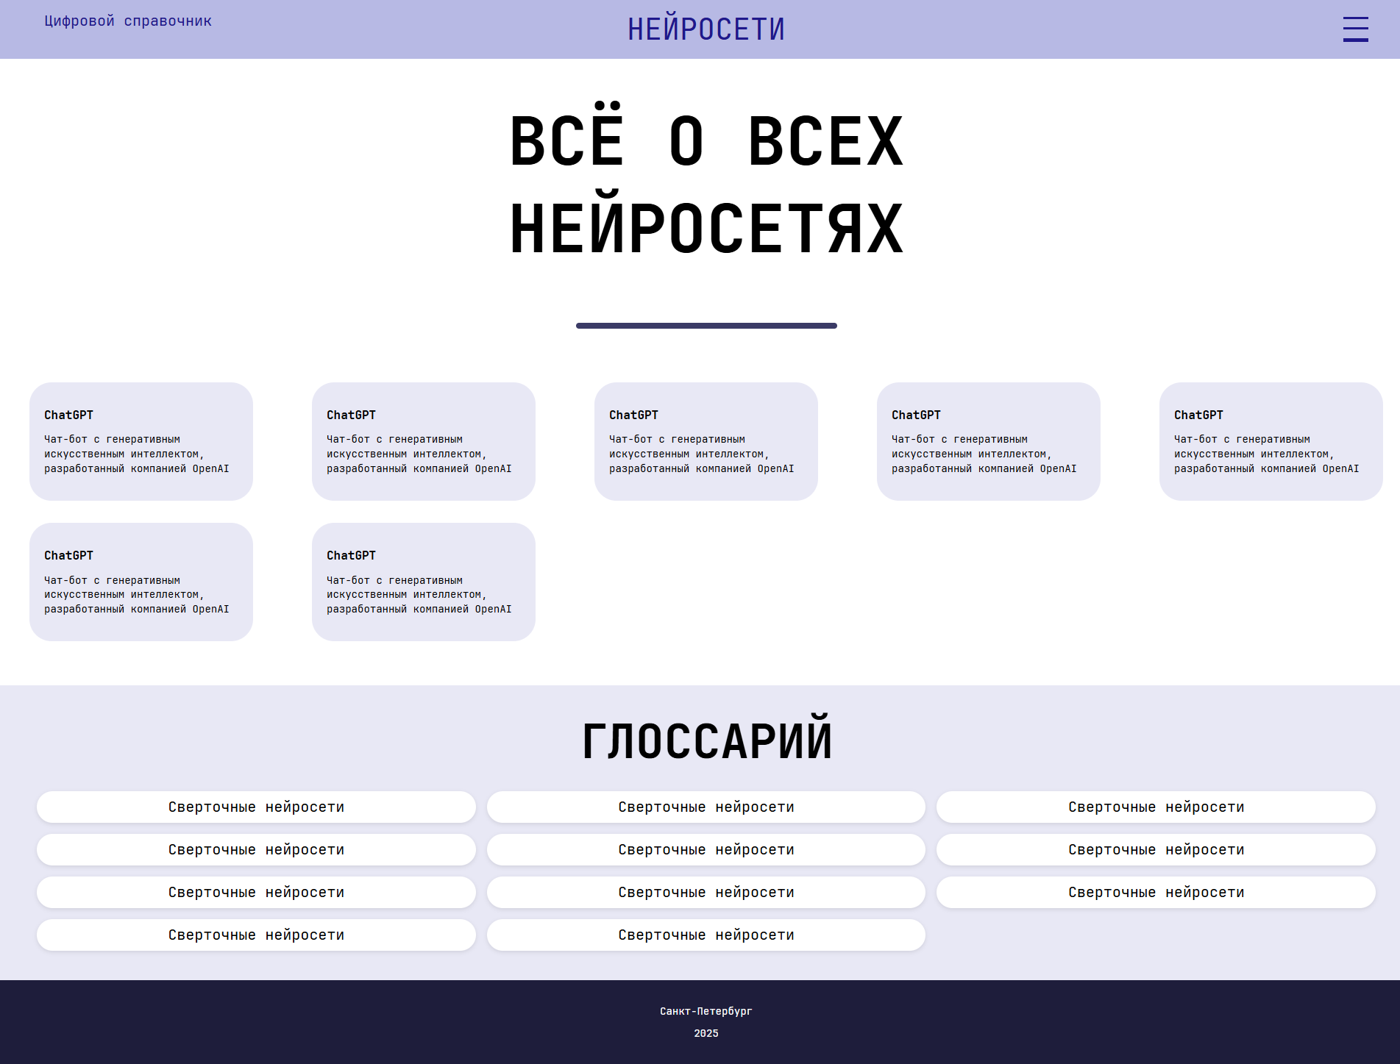
Результат

Slide 8
Демонстрация работы продукта

Slide 9
Главная страница

Slide 10
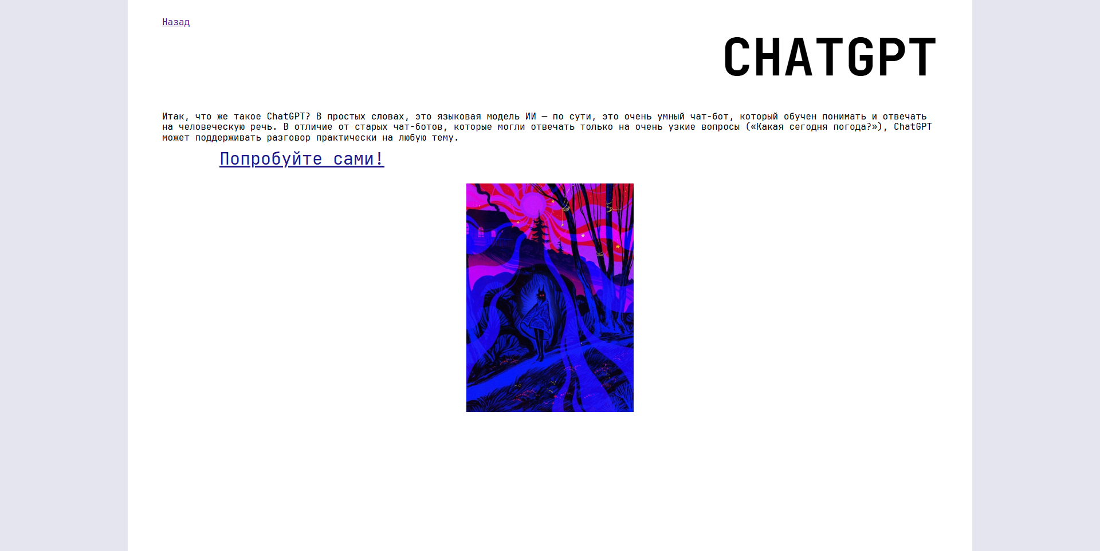
Страница статьи

Slide 11
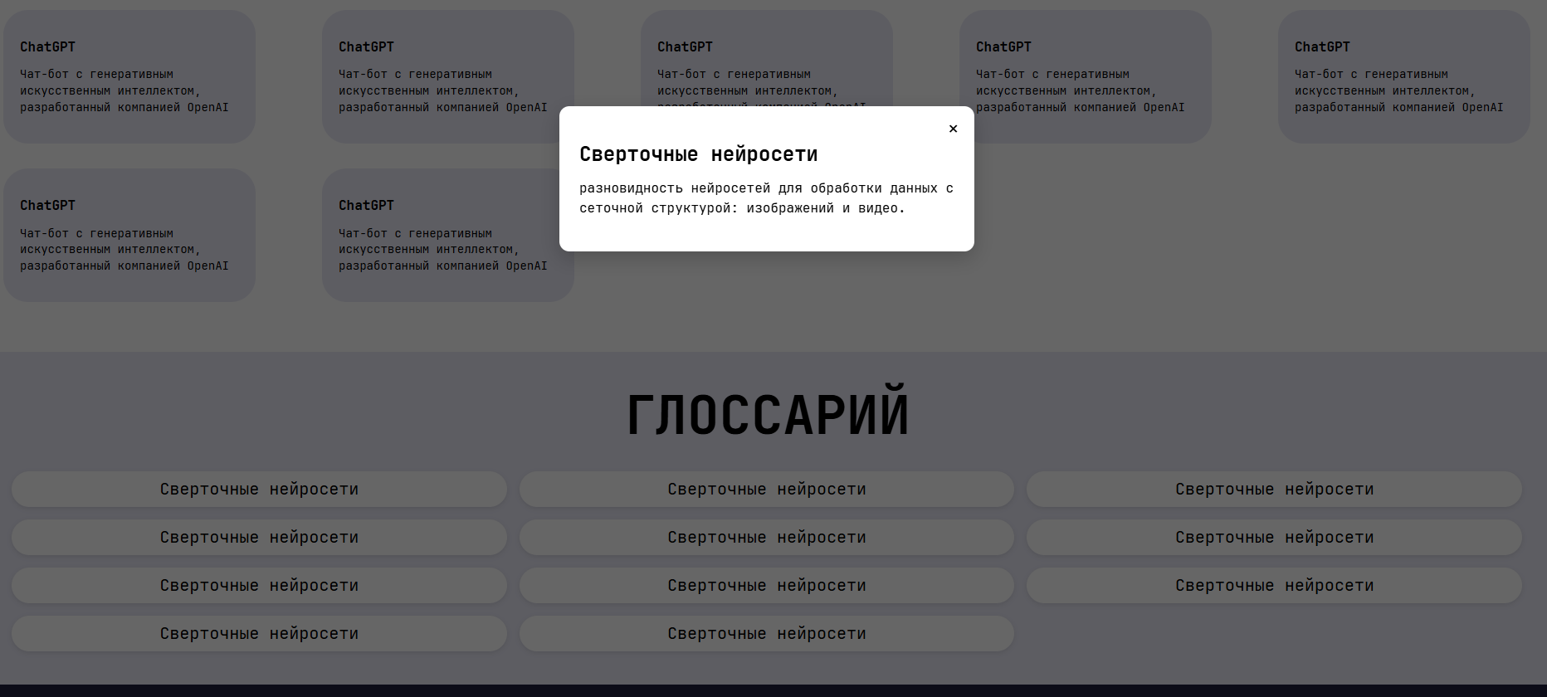
Глоссарий

